Slide 1
Code Reviews:
Mais importantes do que você pensa

Slide 2
Vinícius Gubiani Ferreira

Slide 3
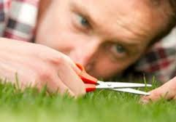
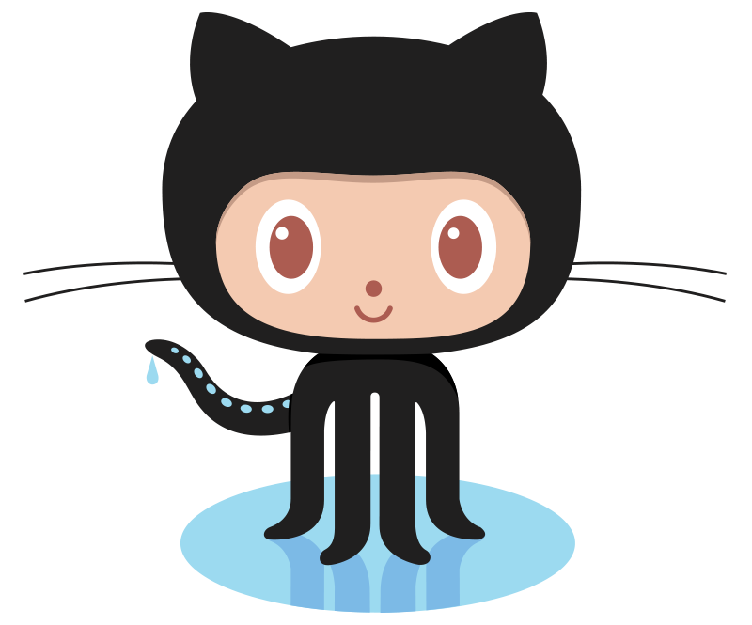
Vinícius Gubiani Ferreira
🚴
🎦
Notes:
Desenvolvedor Python na Azion --- Ciclista --- Adorador de filmes/séries --- Fissurado em QA/Perfeccionista --- contribuidor com OpenSource

Slide 4
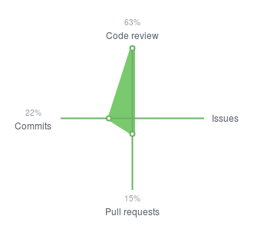
Notes:
Um cara que investe bastante tempo em code review, comprovado pelo Github

Slide 5
Versão TL;DR
"Uma atividade de QA de software na qual um ou vários humanos verificam um programa lendo partes de seu código-fonte, e o fazem após a implementação ou como uma interrupção da implementação. Pelo menos um dos humanos não deve ser o autor do código."
Wikipedia
Notes:
Isso aí parece que foi escrito por um bot brigando com outro bot, ou talvez por algum alien. Com certeza dá podemos (e vamos!) falar melhor sobre code reviews.

Slide 6
Code reviews? Why?
Transmissão de conhecimento
Estimular colaboração coletiva nos projetos
Feedback rápido / garantir alteração no caminho certo
Estimular a contribuição em novos PRs e boas práticas
Garantir que tenhamos boa qualidade do código produto

Slide 7
1a Regra
Não leve nenhum comentário para o lado pessoal
Notes:
Como dizia um prof meu "Suave com as pessoas, duro com os problemas!"
Tem muita gente que em poucos (poucos mesmo) comentários já partem para uma postura defensiva (que às vezes é mais ofensiva do que defensiva mesmo).

Slide 8
2a Regra
Saiba escutar os feedbacks
Notes:
As pessoas tem 2 orelhas, e uma boca. Logo, devemos escutar 2x mais que falar.
Mas claro feedback não é fodeback! Se alguém está te dando feedback, com certeza não é pra te ferrar

Slide 9
3a Regra
Herrar é Umano
Aceite o fato que você pode estar errado.
Team work >> lone wolfs.
Rockstars, ninjas, etc, também erram. Alguém que acerta 90% das vezes, 10% das vezes ainda está errada.
Notes:
Síndrome de Chuck Norris, também conhecida como "Eu nunca falho".
Seja humilde. Isso vai criar uma imagem melhor de você quando precisar de ajuda, e os outros não sentirão prazer em esfregar na sua cara quando você estiver errado.

Slide 10
Boas práticas - Feedback positivo
Good job! / Awesome
LGTM, IMHO, ...
Uso de emojis, memes, ...
Notes:
Estimula as pessoas, mostra que elas estão no caminho certo, transforma o momento em algo mais relax/descontraído, …
Não está 100% confiante sobre aprovar/reprovar um PR? Use o LGTM para indicar que o código parece bom, mas você não domina 100% o contexto, plataforma ou assunto. Convenção da Azion
Para variar pode usar outras frases como "Flawless Victory", "K.O!!", "Monster Kill", etc

Slide 11
Exemplos
Notes:
Falando de Memes ...

Slide 12
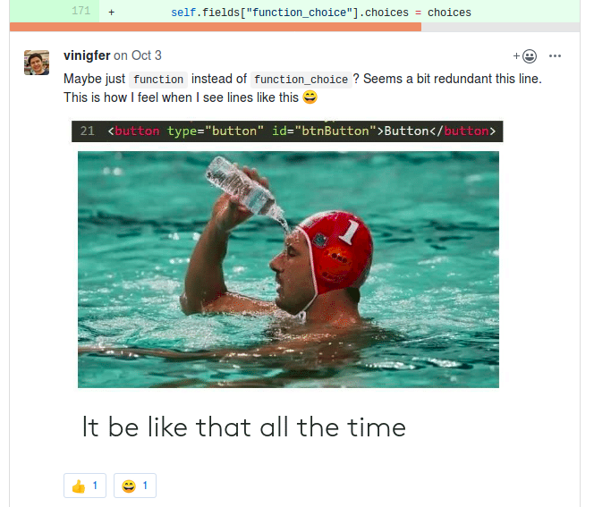
Notes:
Falando de Memes ...

Slide 13
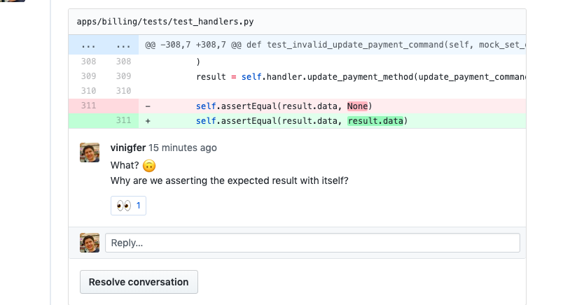

Slide 14
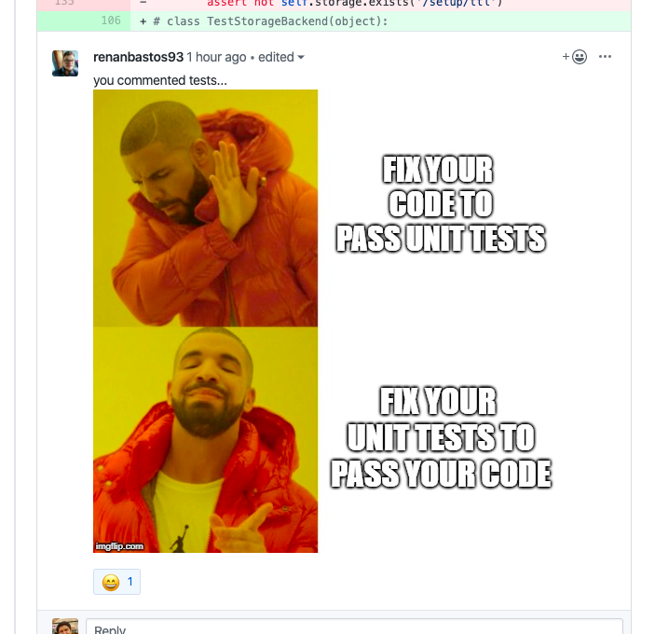

Slide 15
Como determinar se um PR está bom? Quais métricas devemos usar?

Slide 16
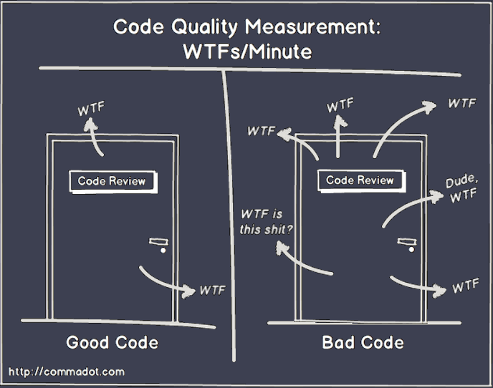
Notes:
Como já dizia um amigo com o qual trabalhei: a única métrica realmente mensurável em code reviews para dizer se o código está bom ou ruim

Slide 17
Boas práticas - Feedback negativo
Quando rejeitar um PR, sempre justifique o motivo de estar rejeitando.
Notes:
Não parece estar fazendo o que a US pede, ou parece quebrar alguma outra funcionalidade: rejeite (ou no mínimo questione)
Cuidado redobrado em tudo que vai escrever, e mais importante COMO vai escrever. Aqui vão algumas dicas do COMO escrever ...

Slide 18
Regras gerais sobre comentários
(especialmente em feedback negativo)
Seja legal sempre! Tenha empatia com o autor do PR
Use coletivos (nós, vamos, todos) ao invés de termos individuais (eu, você, ele).
Seja claro e direto ao ponto (mas ainda assim sendo legal e respeitando os colegas).
Levante questionamentos: Que tal se fizermos dessa forma? Parece mais eficiente por X, Y, Z.
Notes:
Be ince, play fair! O autor provavelmente teve bastante trabalho envolvido, então coloque-se no lugar da pessoa.
Isso faz o autor entender que todos estamos trabalhando com o mesmo objetivo
Vai demorar muito para escrever ou explicar? Tente uma conversa direta na mesa da pessoa. Rende mais, torna-se menos impessoal, e passa realmente uma sensação de que você está tentando ajudar a pessoa a crescer/aprender/melhorar, já que você tirou um tempo seu para ajudá-la.
Questionamentos (claros) levam a pessoa a uma auto-reflexão. Assim ela consegue aprender por conta própria

Slide 19
Checklist - Durante o desenvolvimento
Seu PR não está ficando muito grande? É possível quebrá-lo em PRs menores, mais fáceis/rápidos de revisar?
Posso abrir um PR como WIP?
Coloque as mudanças do Black/PEP8 em commits separados
Notes:
Sempre que possível quebre o PR em partes menores. Ex: não submeta um PR de uma tela de Editar junto com o código de uma tela de Listar. Passou de 250~300 linhas de código adicionadas (descontando Black), começa a virar um Megazord/Godzilla.
Claro! Quando? Se está ficando muito grande ou levando muito tempo. Perder muito tempo em um código, pode acabar sendo tempo desperdiçado se houver muito retrabalho no code review.
Nosso tempo é precioso, e não devíamos gastá-lo revisando/discutindo estilos.

Slide 20
Checklist - Antes de abrir um PR
Os testes passaram na sua máquina?
Revise seu próprio PR com atenção, como você revisaria o de outra pessoa.
O título do PR está claro? E a descrição? Que tal adicionar um print caso mudou/adicionou uma tela?
Nova feat ou fix? Onde estão os novos testes?
Você passou ou ignorou o pre-commit?
Notes:
Testes do RTM demoram? Sim, mas no Jenkins demoram mais ainda! Passe os testes localmente
Revise por "pdbs", código comentado, rebase mal sucedidos perdidos pelo código, … Isso vai poupar muitos comentários/conversas/tempo de pipeline no Jenkins/Gitlab.
O título do PR e a descrição passam a visão do contexto/cenário da mudança, sem que a pessoa precise ir no Jira ler as regras de negócio. Ajudam pessoas que não são da sua squad a avaliar seu PR?
Toda mudança em princípio deve estar coberta por um teste. Nem que seja a alteração de um ou mais testes já existentes.
Quem nunca usou o --no-verify durante o commit? Deixe PEP8 e Black para o final, em apenas 1 commit. Não sabe como? Pergunte-me ao final desta Tech Talk.

Slide 21
Poxa vida … Mas pra que tudo isso?
PEP8?
PyLint?!!
MyPy??
Black
spaces not tabs
Wth
mental_sanity.py
PEP20
Notes:
Custo da qualidade
Ferramentas que nos ajudam a padronizar o nosso código, bem como reduzir tempo gasto, para chegar em consenso sobre decisões de estilo de código. Essas decisões devem ser rápidas e automatizadas ao máximo possível
"Mas a comunidade faz assim!" Siga as convenções da empresa primeiro, depois as da comunidade. Não estão funcionando as da empresa? Vamos conversar

Slide 22
Revisando PR de alguém: O que procurar?
Testes ou pipeline falhando: nem revise
Erros de digitação: Comentários, testes, nomes de variáveis, classes, …
Palavras em outro idioma que não seja o inglês
Erros de lógica
Otimizações para performance
Notes:
Código (ou no mínimo os testes) ainda vai mudar
Typos = Modo Tim Maia, Pode tudo!
Francês, espanhol, show! Português, jamais!!
Erros de lógica: cuidado com o backfire! Tenha certeza do que vai falar, ou pelo menos levante na forma de dúvida "Talvez não tenha entendido direito, isto está correto?"
Otimizações: vale a discussão. Difícil julgar o quanto pode melhorar, mas se deixar de fazer uma consulta no banco X 10.000 requests hora, já tira uma alguma carga de cima do banco de dados

Slide 23
Revisando PR de alguém: O que procurar?
Siga convenções de estilo, arquitetura do projeto, e boas práticas adotadas pela empresa e pela comunidade
Mensagens de commit / Título do PR
O autor não quer ceder: negocie!
Não faça push force! Use --force-with-lease
Notes:
Existe uma KB no confluence dedicada exclusivamente a este assunto. Incluindo NÃO abreviar nomes de variáveis.
Issue do Jira + prefixo fix/feat/docs/… + descrição. Não cabe em 50 caracteres? É um bom indicativo que provavelmente seu PR está muito grande! Para descrições maiores, use o body do PR/commit
Desculpas mais comum: este PR está muito grande, já gastei muito tempo, etc. Se não comprometer o objetivo da mudança, aceite o PR, mas cobre no próximo! Troco joinhas
Sempre vá adicionando novos commits. Isso ajuda os revisores a verificarem APENAS as novas mudanças, e não todo o PR.

Slide 24
Move to the Edge 🚀
Valeu!
www.azion.com

Slide 25



Perguntas?
vini.g.fer@gmail.com
vinicius-gubiani-ferreira
vinigfer
vinigfer

